Slide 1


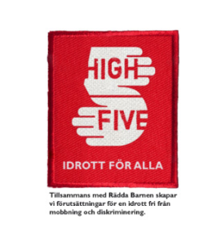

Trygg idrott för alla
Arlanda IBK och SK Wigör

Slide 2

Om Trygg Idrott för alla
Ett samarbete mellan Sigtuna Kommun, Rädda Barnen, SISU och Upplands Idrottsförbund för att motverka och förebygga mobbing, kränkningar, diskrimineringar och sexuella trakasserier där flera klubbar inom Sigtuna Kommun fått hjälp att ta fram en handlingsplan.
Handlingsplanen har granskats och godkänts.

Slide 3

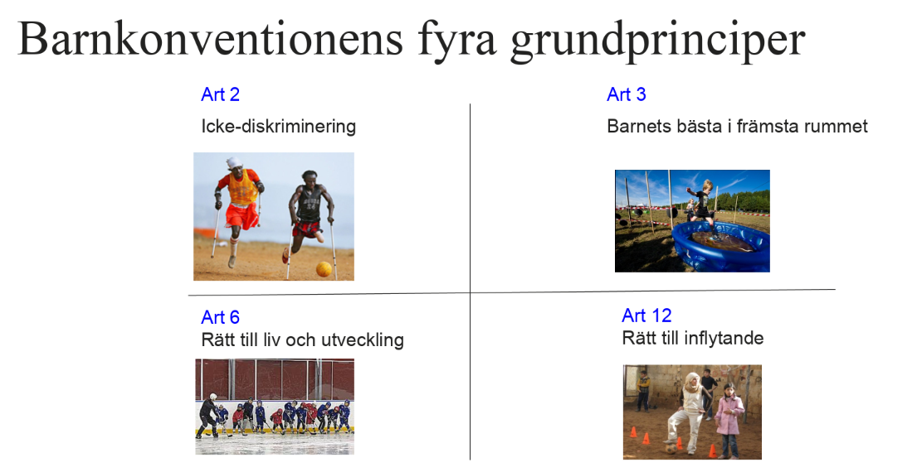
Varför har vi certifierat oss i Trygg Idrott för alla
https://www.youtube.com/watch?v=3EcOkbsujro
https://www.youtube.com/watch?v=CmUnCfczk2w

Slide 4
Värderingar
För Arlanda IBK och SK Wigör är det högst prioriterat att alla aktiva ska känna sig trygga och veta vad klubbarna står för.
Tydliga ramar
Gemenskap
Förutsättningar för alla som vill delta
Alla ska veta vem eller var man ska vända sig till

Slide 5
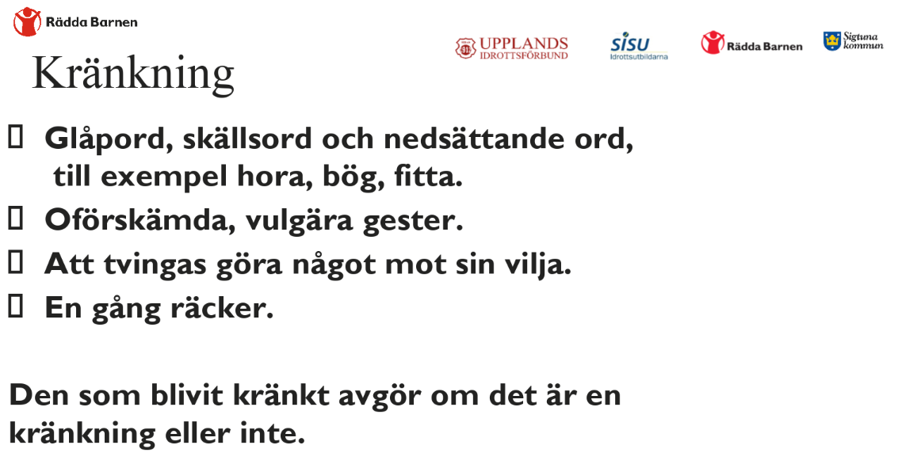
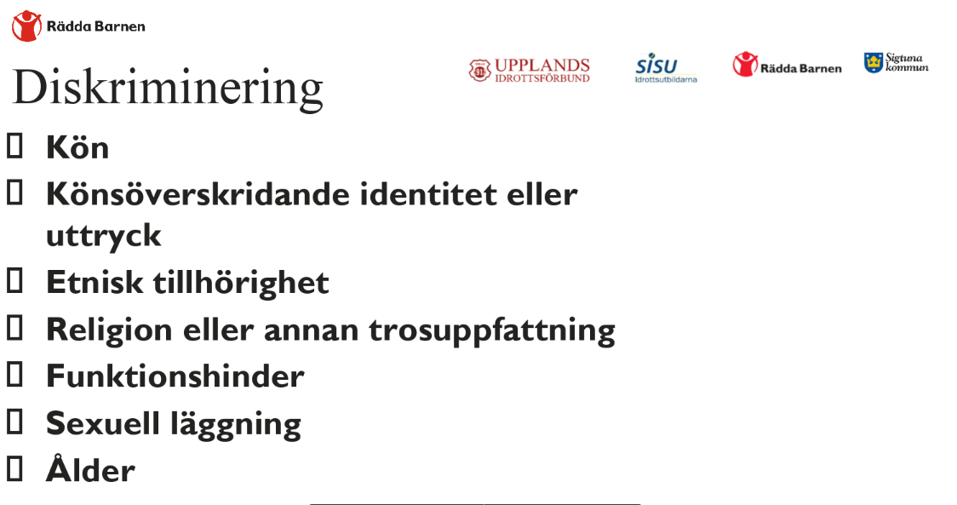
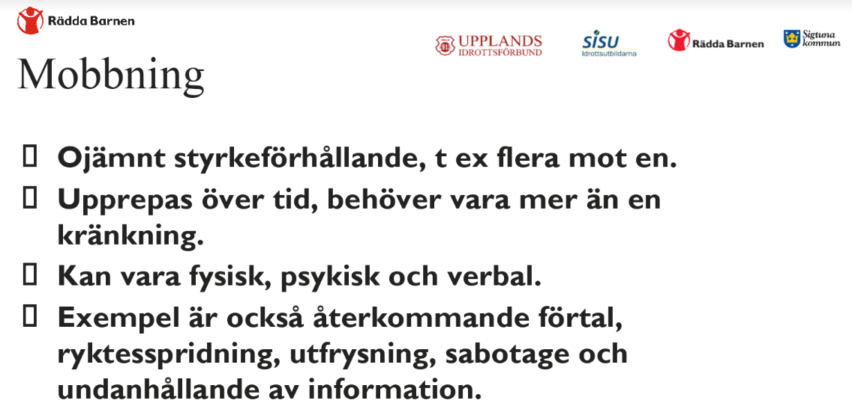
Exempel
Punkter som Arlanda IBK och SK Wigör kommer arbeta aktivt mot

Slide 6

Hur kommer vi arbeta
Sprida informationen till ledare, föräldrar och barn (därför vi står här idag)
Handlingsplanen är ett levande dokument och kommer att uppdateras årligen och oftare vid behov
Åtgärdstrappor
Ungdomsråd

Slide 7
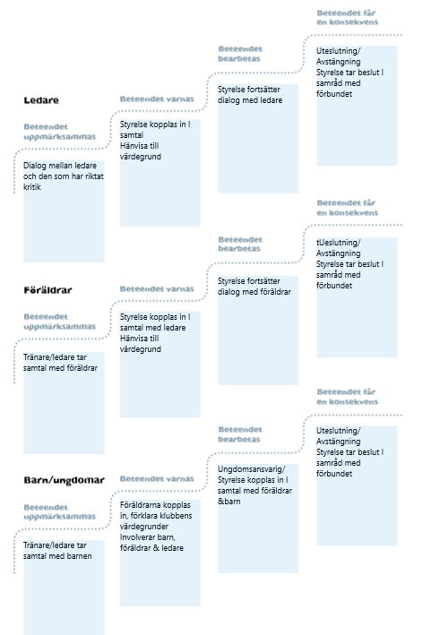
Åtgärdstrappa

Slide 8
Styrelsen SK Wigör
Marianne Isoz Henriksson, ordförande
Ann Nyhem, kassör
Kristin Hörnell, sekreterare
Jerry Ljungkvist
Ronnie Broberg
Madelene Hed-Levelin

Slide 9
Styrelsen Arlanda IBK
Marianne Isoz Henriksson, ordförande
Marianne Ahl
Jerry Ljungkvist
Björn Ahlzén
Anders Ekerot
Robin Johansson
Tomas Averyd

Slide 10
STORT TACK
För att ni tog er tid att komma och lyssna!!

